Slide 1

Cours de Développement Mobile
AMINA ABOULMIRA
Gestion des fichiers – Développement Mobile

Slide 2


Introduction & Objectifs
Pourquoi les fichiers ?
Au-delà des SharedPreferences (limités aux paramètres), les fichiers permettent de stocker des données volumineuses et structurées.
C'est une étape cruciale vers la maturité en programmation mobile avant d'aborder les bases de données SQL.
En Android, nous manipulons principalement le stockage interne privé pour garantir la sécurité des données.

Slide 3
Comprendre le Stockage
Architecture du système de fichiers Android

Slide 4



INTERNAL VS EXTERNAL
Internal Storage
External Storage
Privé : Seule votre app y accède.
Partagé : Visible par l'utilisateur.
Cycle de vie : Supprimé à la désinstallation.
Persistance : Survit à la désinstallation.
Sécurité : Pas besoin de permissions.
Accès : Nécessite des permissions (Runtime).

Slide 5






Rappel Java : Les Flux (Streams)
Le stockage repose sur l'empilement de trois classes Java essentielles :
FileOutputStream
OutputStreamWriter
BufferedWriter
Flux de base. Écrit des octets bruts dans le fichier.
Le pont. Convertit les caractères Java en octets.
Le tampon. Optimise l'écriture en regroupant les données.

Slide 6
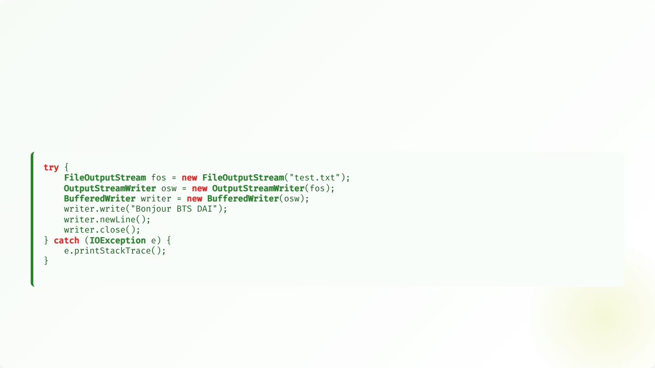

Mise en œuvre du flux
Écriture Progressive
FileOutputStream : Flux brut pour écrire des octets.
OutputStreamWriter : Pont convertissant les caractères en octets.
BufferedWriter : Tampon optimisant l'écriture (plus rapide).

Slide 7

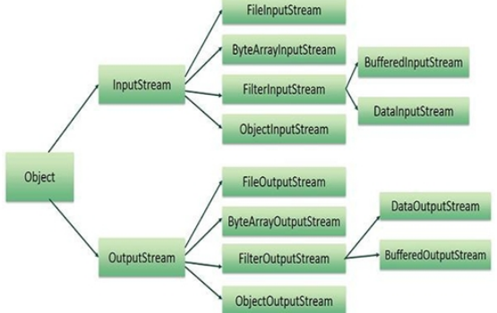
Stockage Interne Android
Confidentialité : Chaque application possède un répertoire privé inaccessible aux autres apps.
Cycle de vie : Les fichiers sont supprimés automatiquement lors de la désinstallation de l'application.
Simplicité : Aucune permission (Manifest) n'est requise pour écrire dans cet espace privé.

Slide 8






Structure & Formats de Données
Format CSV
Format JSON
Texte Brut
Tableau textuel utilisant des séparateurs (; ou ,). Idéal pour les listes simples.
Structure hiérarchique Clé:Valeur. Plus moderne et flexible pour les objets complexes.
Données non structurées. Utile pour les logs ou les blocs de notes simples.

Slide 9

Identification Unique : UUID
Random UUID
ID
Sans base de données auto-incrémentée, nous utilisons la classe UUID pour générer des identifiants universellement uniques.

Slide 10



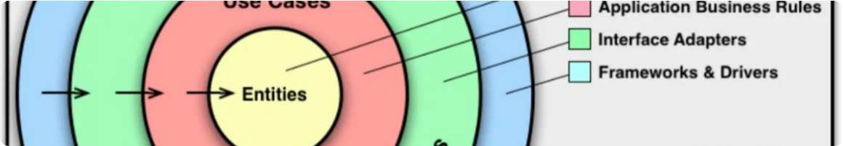
Architecture :FileManager vs Activity
FileManager (Logique)
Activity (UI)
Classe utilitaire isolant les flux java.io. Elle ne doit rien savoir de l'interface utilisateur.
Gère uniquement l'affichage et les clics. Elle appelle les méthodes de FileManager sans en connaître la technique.

Slide 11
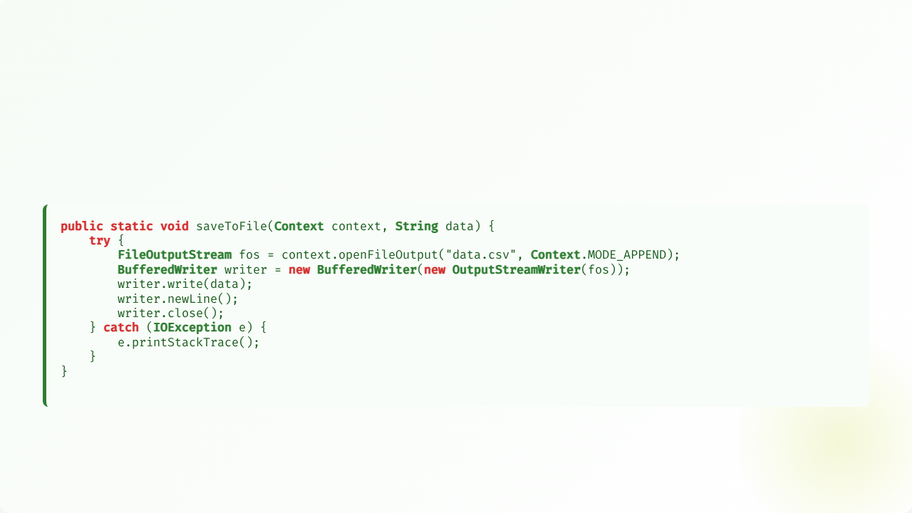
CRUD : CREATE (Écriture)
Ajouter une ligne dans un fichier CSV (openFileOutput) :

Slide 12
CONCEPTS D'ÉCRITURE
Modes : MODE_PRIVATE (Écrase) vs MODE_APPEND (Ajoute à la suite).
Wrappers : OutputStreamWriter + BufferedWriter pour la performance.
Gestion : Toujours utiliser un bloc try-catch pour les IOException.
Flux : N'oubliez jamais le close() pour libérer les ressources.

Slide 13
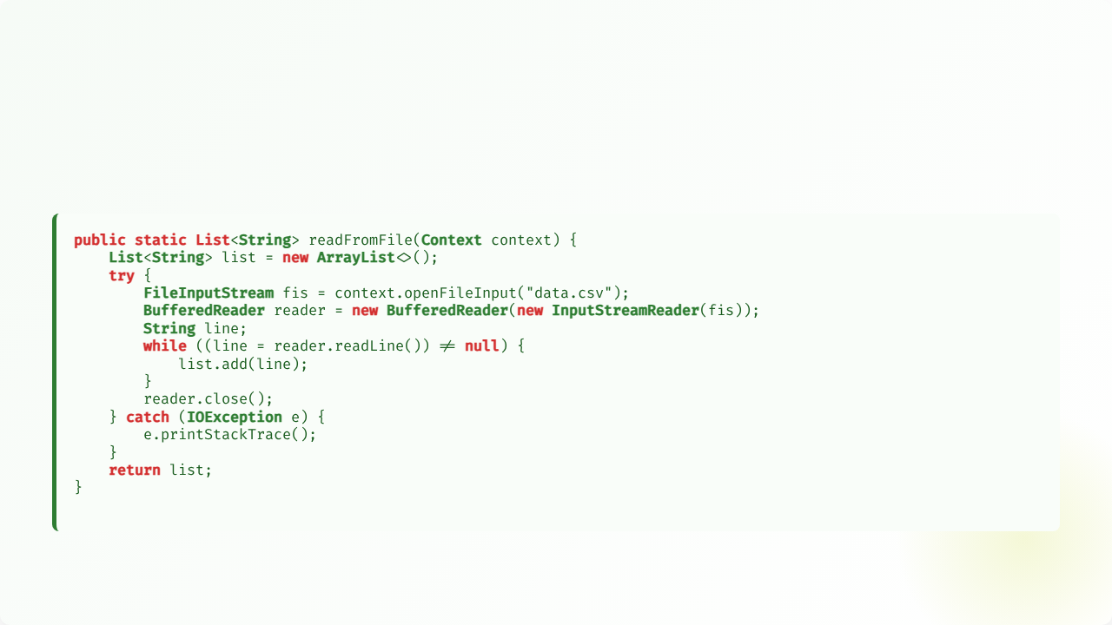
CRUD : READ (Lecture)
Lecture Ligne par Ligne
L'utilisation d'une ArrayList permet de stocker les données en mémoire vive pour un traitement ultérieur par l'UI.

Slide 14
LA MISE À JOUR (LE PIÈGE)
03
Il n'y a pas d'update direct.
Lire tout le contenu en RAM (String/List).
Étapes Obligatoires
Modifier la donnée en mémoire.
Réécrire le fichier complet (MODE_PRIVATE).

Slide 15
UPDATE & DELETE : La Logique
Pas d'accès direct : On ne peut pas modifier ou supprimer une ligne spécifique au milieu d'un fichier texte directement.
Cycle de modification : Pour mettre à jour : on lit tout le contenu, on le modifie en mémoire (ArrayList), puis on réécrit TOUT le fichier.
Suppression : De même pour supprimer : on réécrit le fichier en omettant la ligne à supprimer.
Mode : Utilisez MODE_PRIVATE lors de la réécriture pour écraser l'ancien contenu.

Slide 16

Architecture & Sécurité

Slide 17






FILEMANAGER : ARCHITECTURE PROPRE
Abstraction
Exception Handling
Main Thread
L'Activity ne doit pas contenir la logique de flux. Créez une classe utilitaire.
Gérer systématiquement FileNotFoundException et les fichiers vides.
Attention aux ANR (Application Not Responding)! Les fichiers lourds se lisent en arrière-plan (Threads).
Le Main Thread gère l’écran.
Si on lui donne un travail lourd, l’application se bloque.
Les tâches longues doivent être exécutées dans un Thread secondaire.

Slide 18
FORMAT DES DONNÉES
Format | Structure | Cas d'usage
Texte brut | Aucune | Notes simples, journaux.
CSV | Sémi-structuré (;) | Listes exportables, Tableaux.
JSON | Hiérarchique | Objets complexes, API.

Slide 19
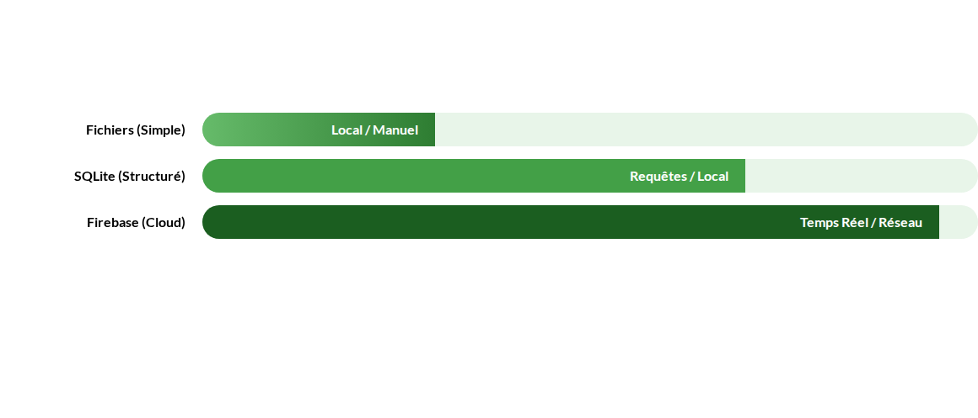
COMPARAISON DES SOLUTIONS
Le choix dépend de la structure et du volume de vos données.

Slide 20
Comparaison Pédagogique
Critère | Fichiers (CSV/JSON) | SQLite / Room | Firebase
Structure | Simple | Structuré (Tables) | NoSQL (Cloud)
Recherche | Manuelle (Boucles) | Requêtes SQL | Temps réel
Scalabilité | Faible | Élevée (Local) | Illimitée
Accès | Local | Local | Réseau / Distant

Slide 21

Des questions ?
Cours de Gestion des Fichiers - BTS DAI

